Slide 1
Словарная работа (3 класс, Канакина В.П.) Презентацию выполнила: учитель начальных классов МБОУ Кантемировской СОШ №2 Степаненко И.С.

Slide 2
Приношу свои извинения, но придётся начать заново!

Slide 3
о
а
е
и
я
_лфавит

Slide 4
о
а
е
и
я
_льбом

Slide 5
о
а
е
и
я
_прель

Slide 6
о
а
е
и
я
бер_г

Slide 7
о
а
е
и
я
л_пата

Slide 8
о
а
е
и
я
л_гушка

Slide 9
о
а
е
и
я
м_газин

Slide 10
о
а
е
и
я
маг_зин

Slide 11
о
а
е
и
я
м_лина

Slide 12
о
а
е
и
я
б_рёза

Slide 13
о
а
е
и
я
вес_ло

Slide 14
о
а
е
и
я
вет_р

Slide 15
о
а
е
и
я
к_ньки

Slide 16
о
а
е
и
я
к_рова

Slide 17
о
а
е
и
я
площ_дь

Slide 18
о
а
е
и
я
п_жалуйста

Slide 19
о
а
е
и
я
кр_вать

Slide 20
о
а
е
и
я
лаг_рь

Slide 21
о
а
е
и
я
в_круг

Slide 22
о
а
е
и
я
в_робей

Slide 23
о
а
е
и
я
в_рона

Slide 24
о
а
е
и
я
вос_мь

Slide 25
о
а
е
и
я
к_рандаш

Slide 26
о
а
е
и
я
к_ртина

Slide 27
о
а
е
и
я
к_ртофель

Slide 28
о
а
е
и
я
кв_ртира

Slide 29
о
а
е
и
я
к_лограмм

Slide 30
о
а
е
и
я
г_род

Slide 31
о
а
е
и
я
г_рох

Slide 32
о
а
е
и
я
дев_чка

Slide 33
о
а
е
и
я
д_журный

Slide 34
о
а
е
и
я
д_кабрь

Slide 35
о
а
е
и
я
з_мляника

Slide 36
о
а
е
и
я
изв_ните

Slide 37
о
а
е
и
я
инт_ресный

Slide 38
о
а
е
и
я
к_пуста

Slide 39
о
а
е
и
я
д_ревня

Slide 40
о
а
е
и
я
д_рога

Slide 41
о
а
е
и
я
до св_дания

Slide 42
о
а
е
и
я
ж_лать

Slide 43
о
а
ё
и
я
ж_лтый

Slide 44
о
а
е
и
я
ж_вотные

Slide 45
о
а
е
и
я
з_вод

Slide 46
о
а
е
и
я
завтр_к

Slide 47
о
а
е
и
я
з_ря

Slide 48
о
а
е
и
я
за_ц

Slide 49
о
а
е
и
я
_днажды

Slide 50
о
а
е
и
я
_дуванчик

Slide 51
о
а
е
и
я
ок_ло

Slide 52
о
а
е
и
я
_ктябрь

Slide 53
о
а
е
и
я
_рех

Slide 54
о
а
е
и
я
_вёс

Slide 55
о
а
е
и
я
_город

Slide 56
о
а
е
и
я
_гурец

Slide 57
о
а
е
и
я
_дежда

Slide 58
о
а
е
и
я
_сина

Slide 59
о
а
е
и
я
п_льто

Slide 60
о
а
е
и
я
п_нал

Slide 61
о
а
е
и
я
п_сок

Slide 62
о
а
е
и
я
п_трушка

Slide 63
о
а
е
и
я
н_род

Slide 64
о
а
е
и
я
н_ябрь

Slide 65
о
а
е
и
я
_бед

Slide 66
о
а
е
и
я
_безьянка

Slide 67
о
а
е
и
я
обл_ко

Slide 68
о
а
е
и
я
п_рог

Slide 69
о
а
е
и
я
пл_ток

Slide 70
о
а
е
и
я
п_года

Slide 71
о
а
е
и
я
п_мидор

Slide 72
о
а
е
и
я
п_недельник

Slide 73
о
а
е
и
я
м_локо

Slide 74
о
а
е
и
я
м_лоток

Slide 75
о
а
е
и
я
м_рковь

Slide 76
о
а
е
и
я
м_роз

Slide 77
о
а
е
и
я
М_сква

Slide 78
о
а
е
и
я
п_роша

Slide 79
о
а
е
и
я
п_том

Slide 80
о
а
е
и
я
п_эт

Slide 81
о
а
е
и
я
м_шина

Slide 82
о
а
е
и
я
м_бель

Slide 83
о
а
е
и
я
м_дведь

Slide 84
о
а
е
и
я
м_сяц

Slide 85
о
а
е
и
я
м_тро

Slide 86
о
а
е
и
я
Р_ссия

Slide 87
о
а
е
и
я
р_бина

Slide 88
о
а
е
и
я
с_молёт

Slide 89
о
а
е
и
я
с_поги

Slide 90
о
а
е
и
я
р_стение

Slide 91
о
а
е
и
я
р_сунок

Slide 92
о
а
е
и
я
р_дина

Slide 93
о
а
е
и
я
р_машка

Slide 94
о
а
е
и
я
сах_р

Slide 95
о
а
е
и
я
с_вер

Slide 96
о
а
е
и
я
с_нтябрь

Slide 97
о
а
е
и
я
с_рень

Slide 98
о
а
е
и
я
пр_ветливо

Slide 99
о
а
е
и
я
пш_ница

Slide 100
о
а
е
и
я
п_тница

Slide 101
о
а
е
и
я
р_бота

Slide 102
о
а
е
и
я
р_кета

Slide 103
о
а
е
и
я
сн_гирь

Slide 104
о
а
е
и
я
с_бака

Slide 105
о
а
е
и
я
с_лдат

Slide 106
о
а
е
и
я
с_лома

Slide 107
о
а
е
и
я
с_рока

Slide 108
о
а
е
и
я
ч_тыре

Slide 109
о
ё
е
а
и
я
ч_рный

Slide 110
о
ё
е
а
и
я
ш_л

Slide 111
о
а
е
и
я
ш_ссе

Slide 112
о
а
е
и
я
сп_сибо

Slide 113
о
а
е
и
я
ср_да

Slide 114
о
а
е
и
я
ст_кан

Slide 115
о
а
е
и
я
ст_лица

Slide 116
о
а
е
и
я
учит_ль

Slide 117
о
а
е
и
я
уч_ница

Slide 118
о
а
е
и
я
ф_милия

Slide 119
о
а
е
и
я
ф_враль

Slide 120
о
а
е
и
я
х_рошо

Slide 121
о
а
е
и
я
ч_тверг

Slide 122
о
а
е
и
я
т_традь

Slide 123
о
а
е
и
я
т_варищ

Slide 124
о
а
е
и
я
т_пор

Slide 125
о
а
е
и
я
тракт_р

Slide 126
о
а
е
и
я
тр_мвай

Slide 127
о
а
е
и
я
уж_н

Slide 128
о
а
е
и
я
ул_ца

Slide 129
о
а
е
и
я
ур_жай

Slide 130
о
а
е
и
я
уч_ник

Slide 131
о
а
е
и
я
щ_вель

Slide 132
о
а
е
и
я
ябл_ко

Slide 133
о
а
е
и
я
ябл_ня

Slide 134
о
а
е
и
я
_зык

Slide 135
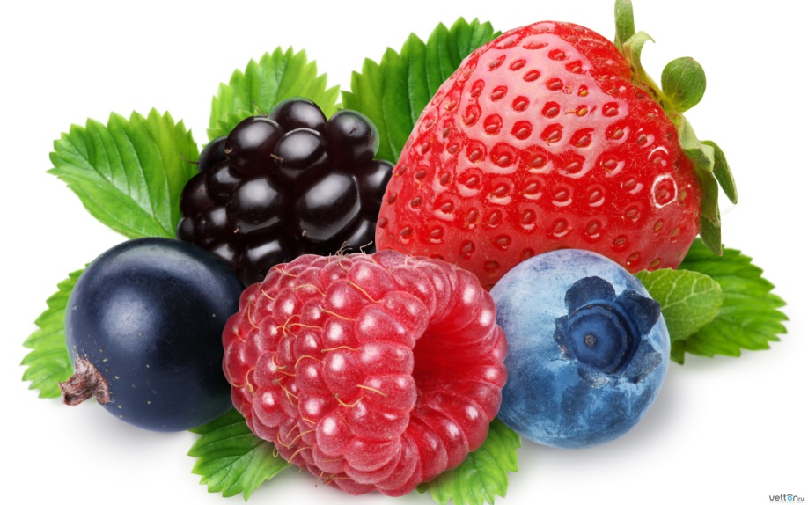
о
а
е
и
я
яг_да

Slide 136
Молодец!
У тебя все получилось!

